Slide 1


ВЫПУСКНАЯ КВАЛИФИКАЦИОННАЯ РАБОТА
по курсу
«Data Science»
Слушатель: Мешковский И.В.

Slide 2


Начало работы:
План работы:
Загружаем и обрабатываем входящие датасеты.
Проводим разведочный анализ данных.
Визуализируем анализ сырых данных.
Проведём предобработку, нормализацию и стандартизацию данных.
Разработаем и обучим несколько моделей прогноза прочности при растяжении (с 30% тестовой выборки).
Разработаем и обучим несколько моделей прогноза модуля упругости при растяжении (с 30% тестовой выборки).
Нейронная сеть для рекомендации соотношения матрица-наполнитель.
Создание удалённого репозитория и загрузка результатов работы на него.

Slide 3
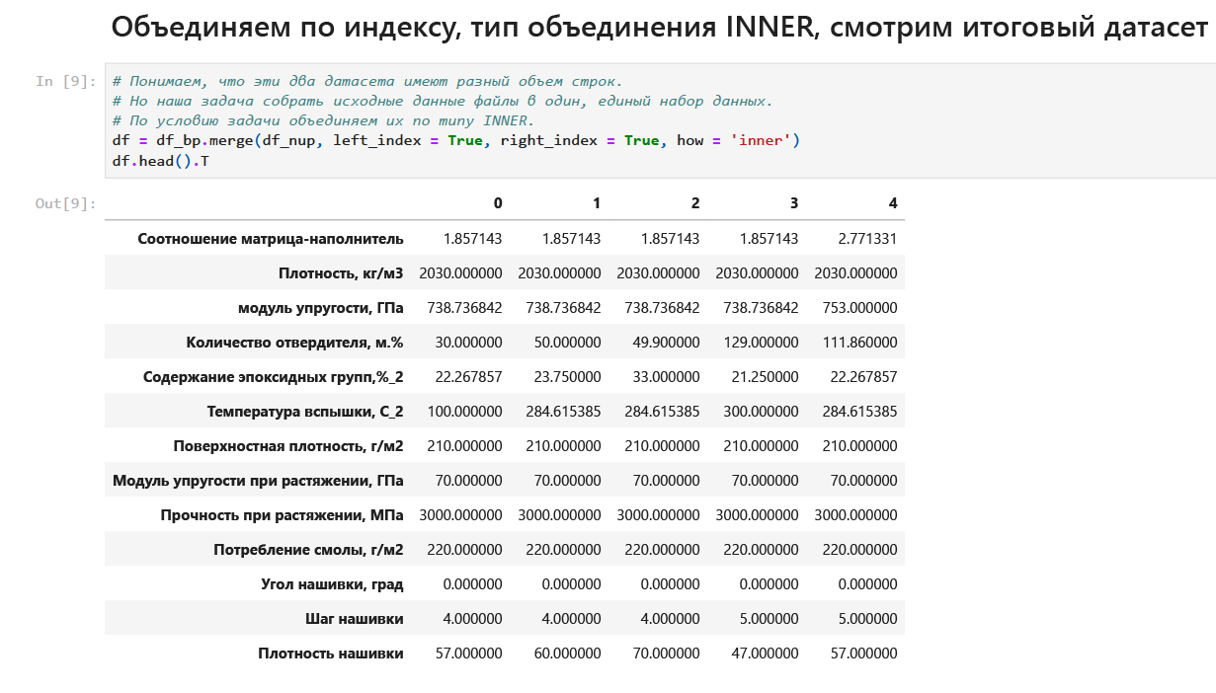
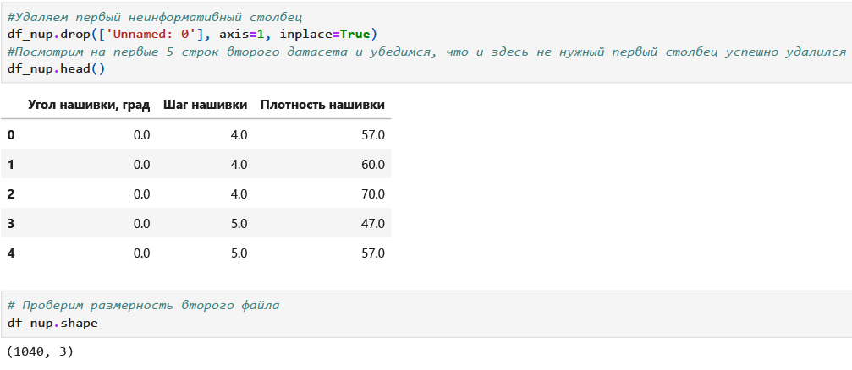
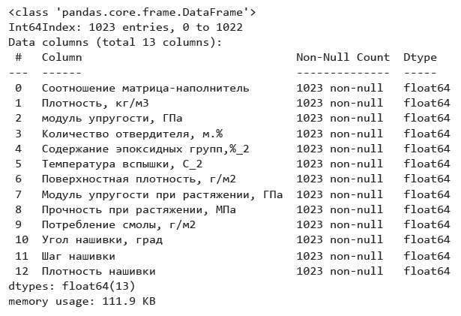
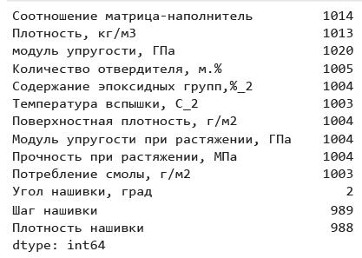
Объединение файлов и разведочный анализ:
Объединение по индексу:
Импортируем необходимые библиотеки;
Загружаем исходные файлы;
Объединим оба файла по индексу по типу объединения INNER
Разведочный анализ данных:
Посмотрим на начальные и конечные строки нашего датасета;
Изучим информацию о датасете;
Проверим типы данных в каждом столбце;
Проверим пропуски;

Slide 4
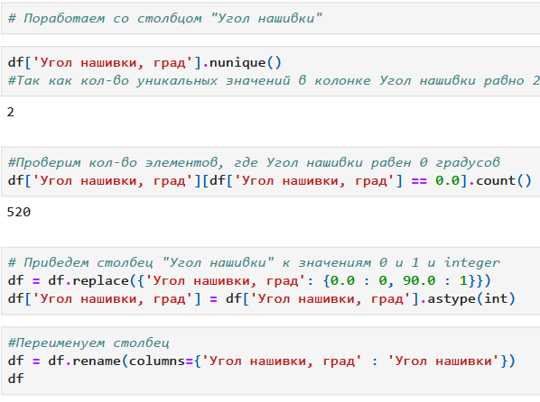
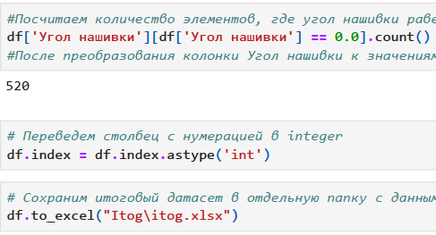
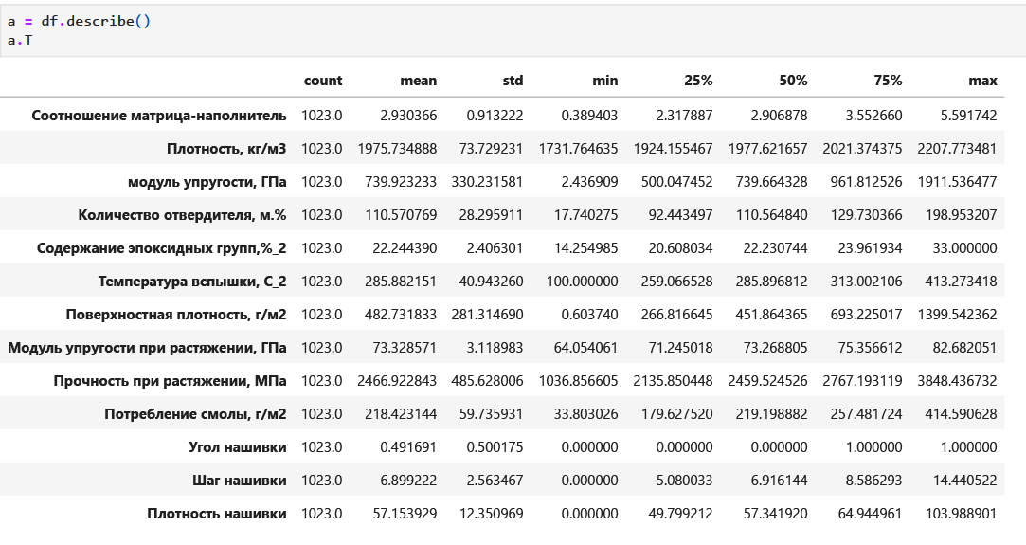
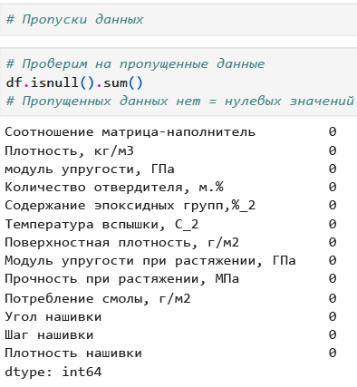
«Угол нашивки» и описательная статистика:
Работа со столбцом "Угол нашивки":
Проверим количество элементов со значением 0 градусов;
Приведём к значениям 0 и 1;
Убедимся в неизменном количестве элементов
Описательная статистика:
Изучим описательную статистику данных (максимальное, минимальное, квартили, медиана, стандартное отклонение, среднее значение и т.д.),
Посмотрим на основные параметры анализа данных;
Проверим датасет на пропущенные и дублирующие данные;
Вычислим коэффициенты ранговой корреляции Кендалла и Пирсона

Slide 5
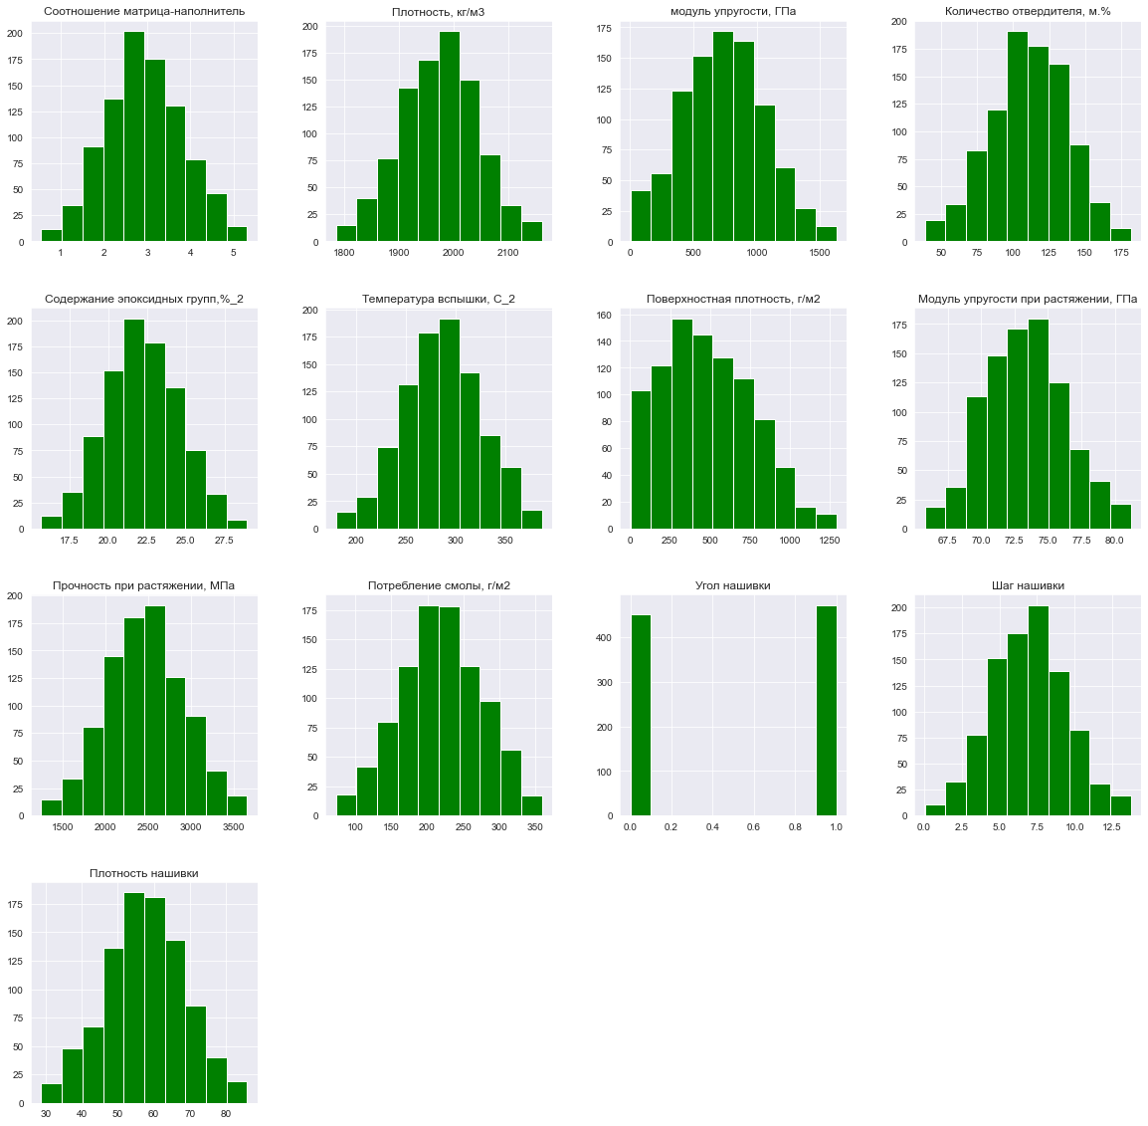
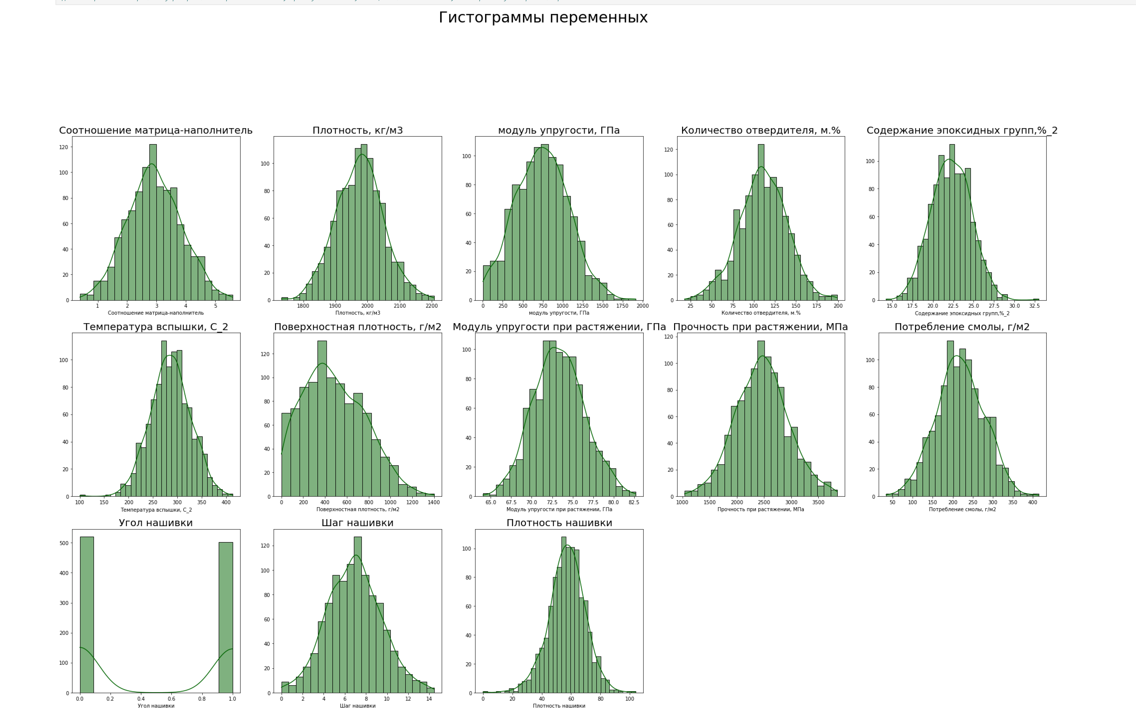
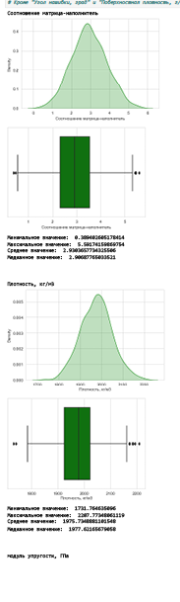
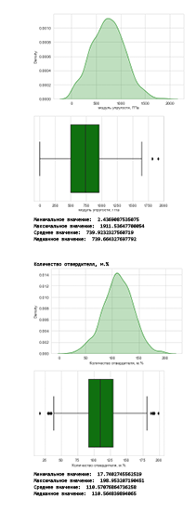
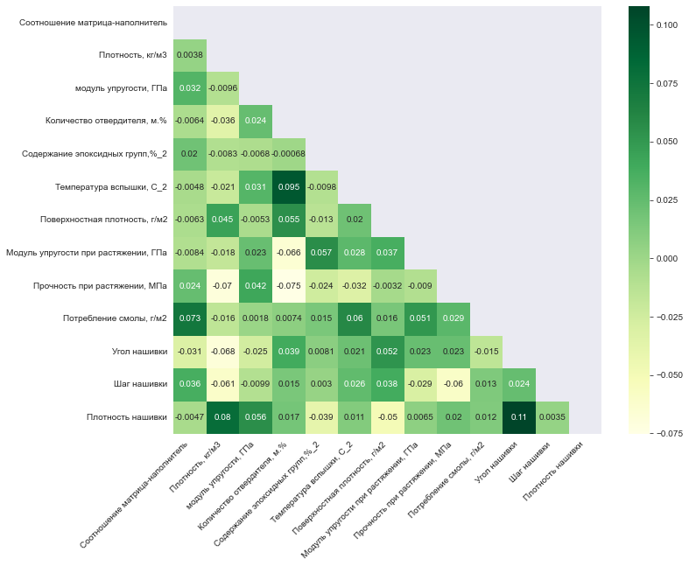
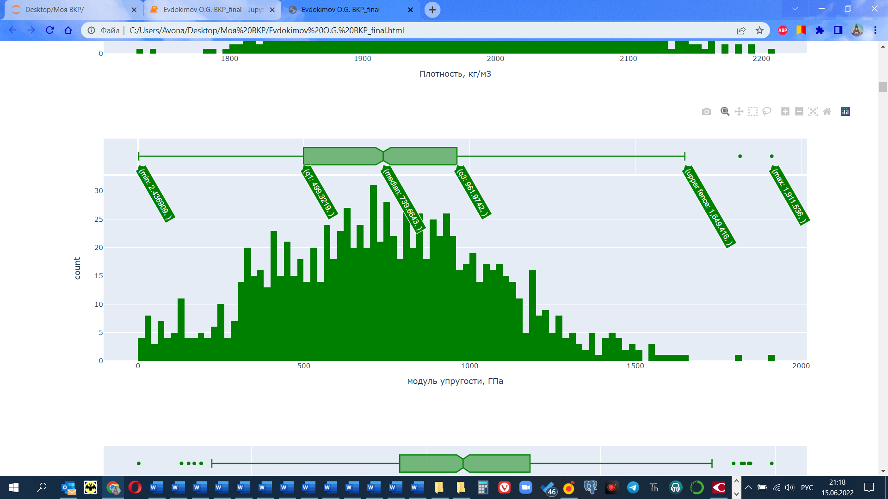
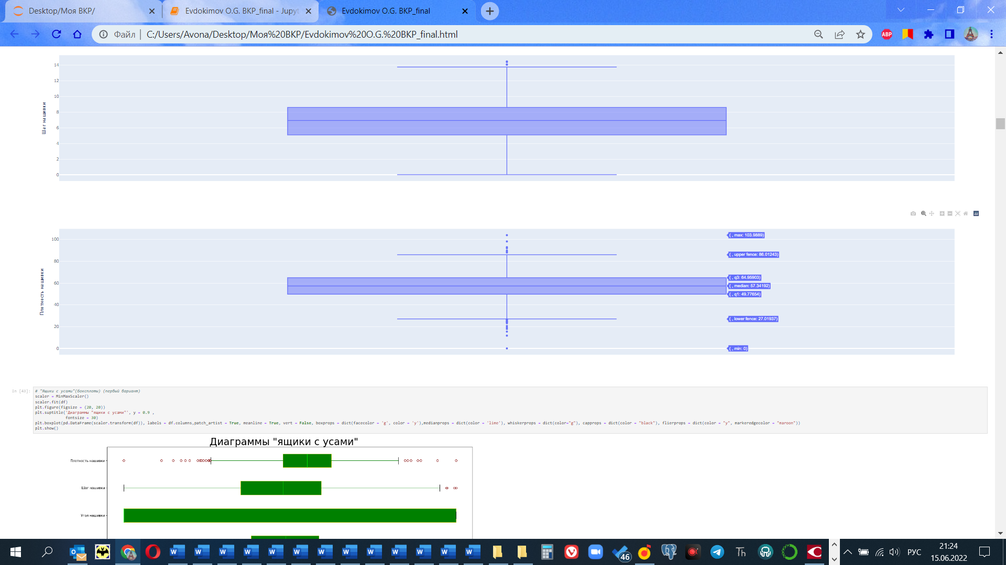
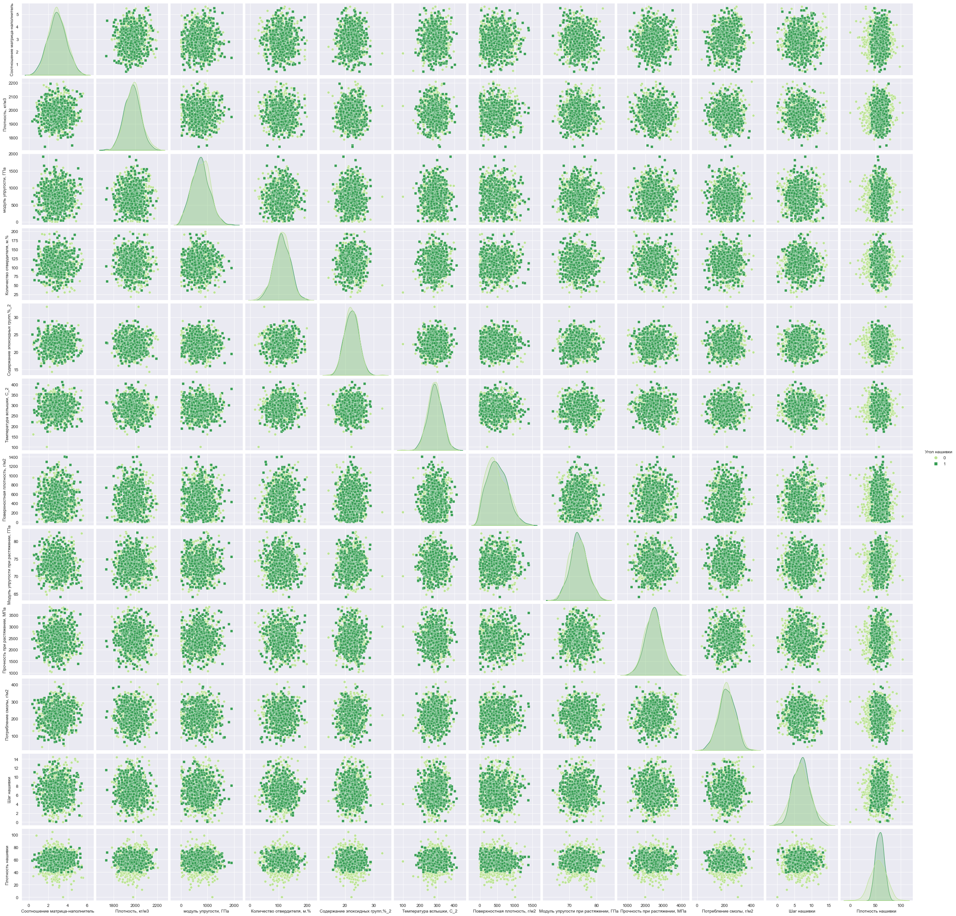
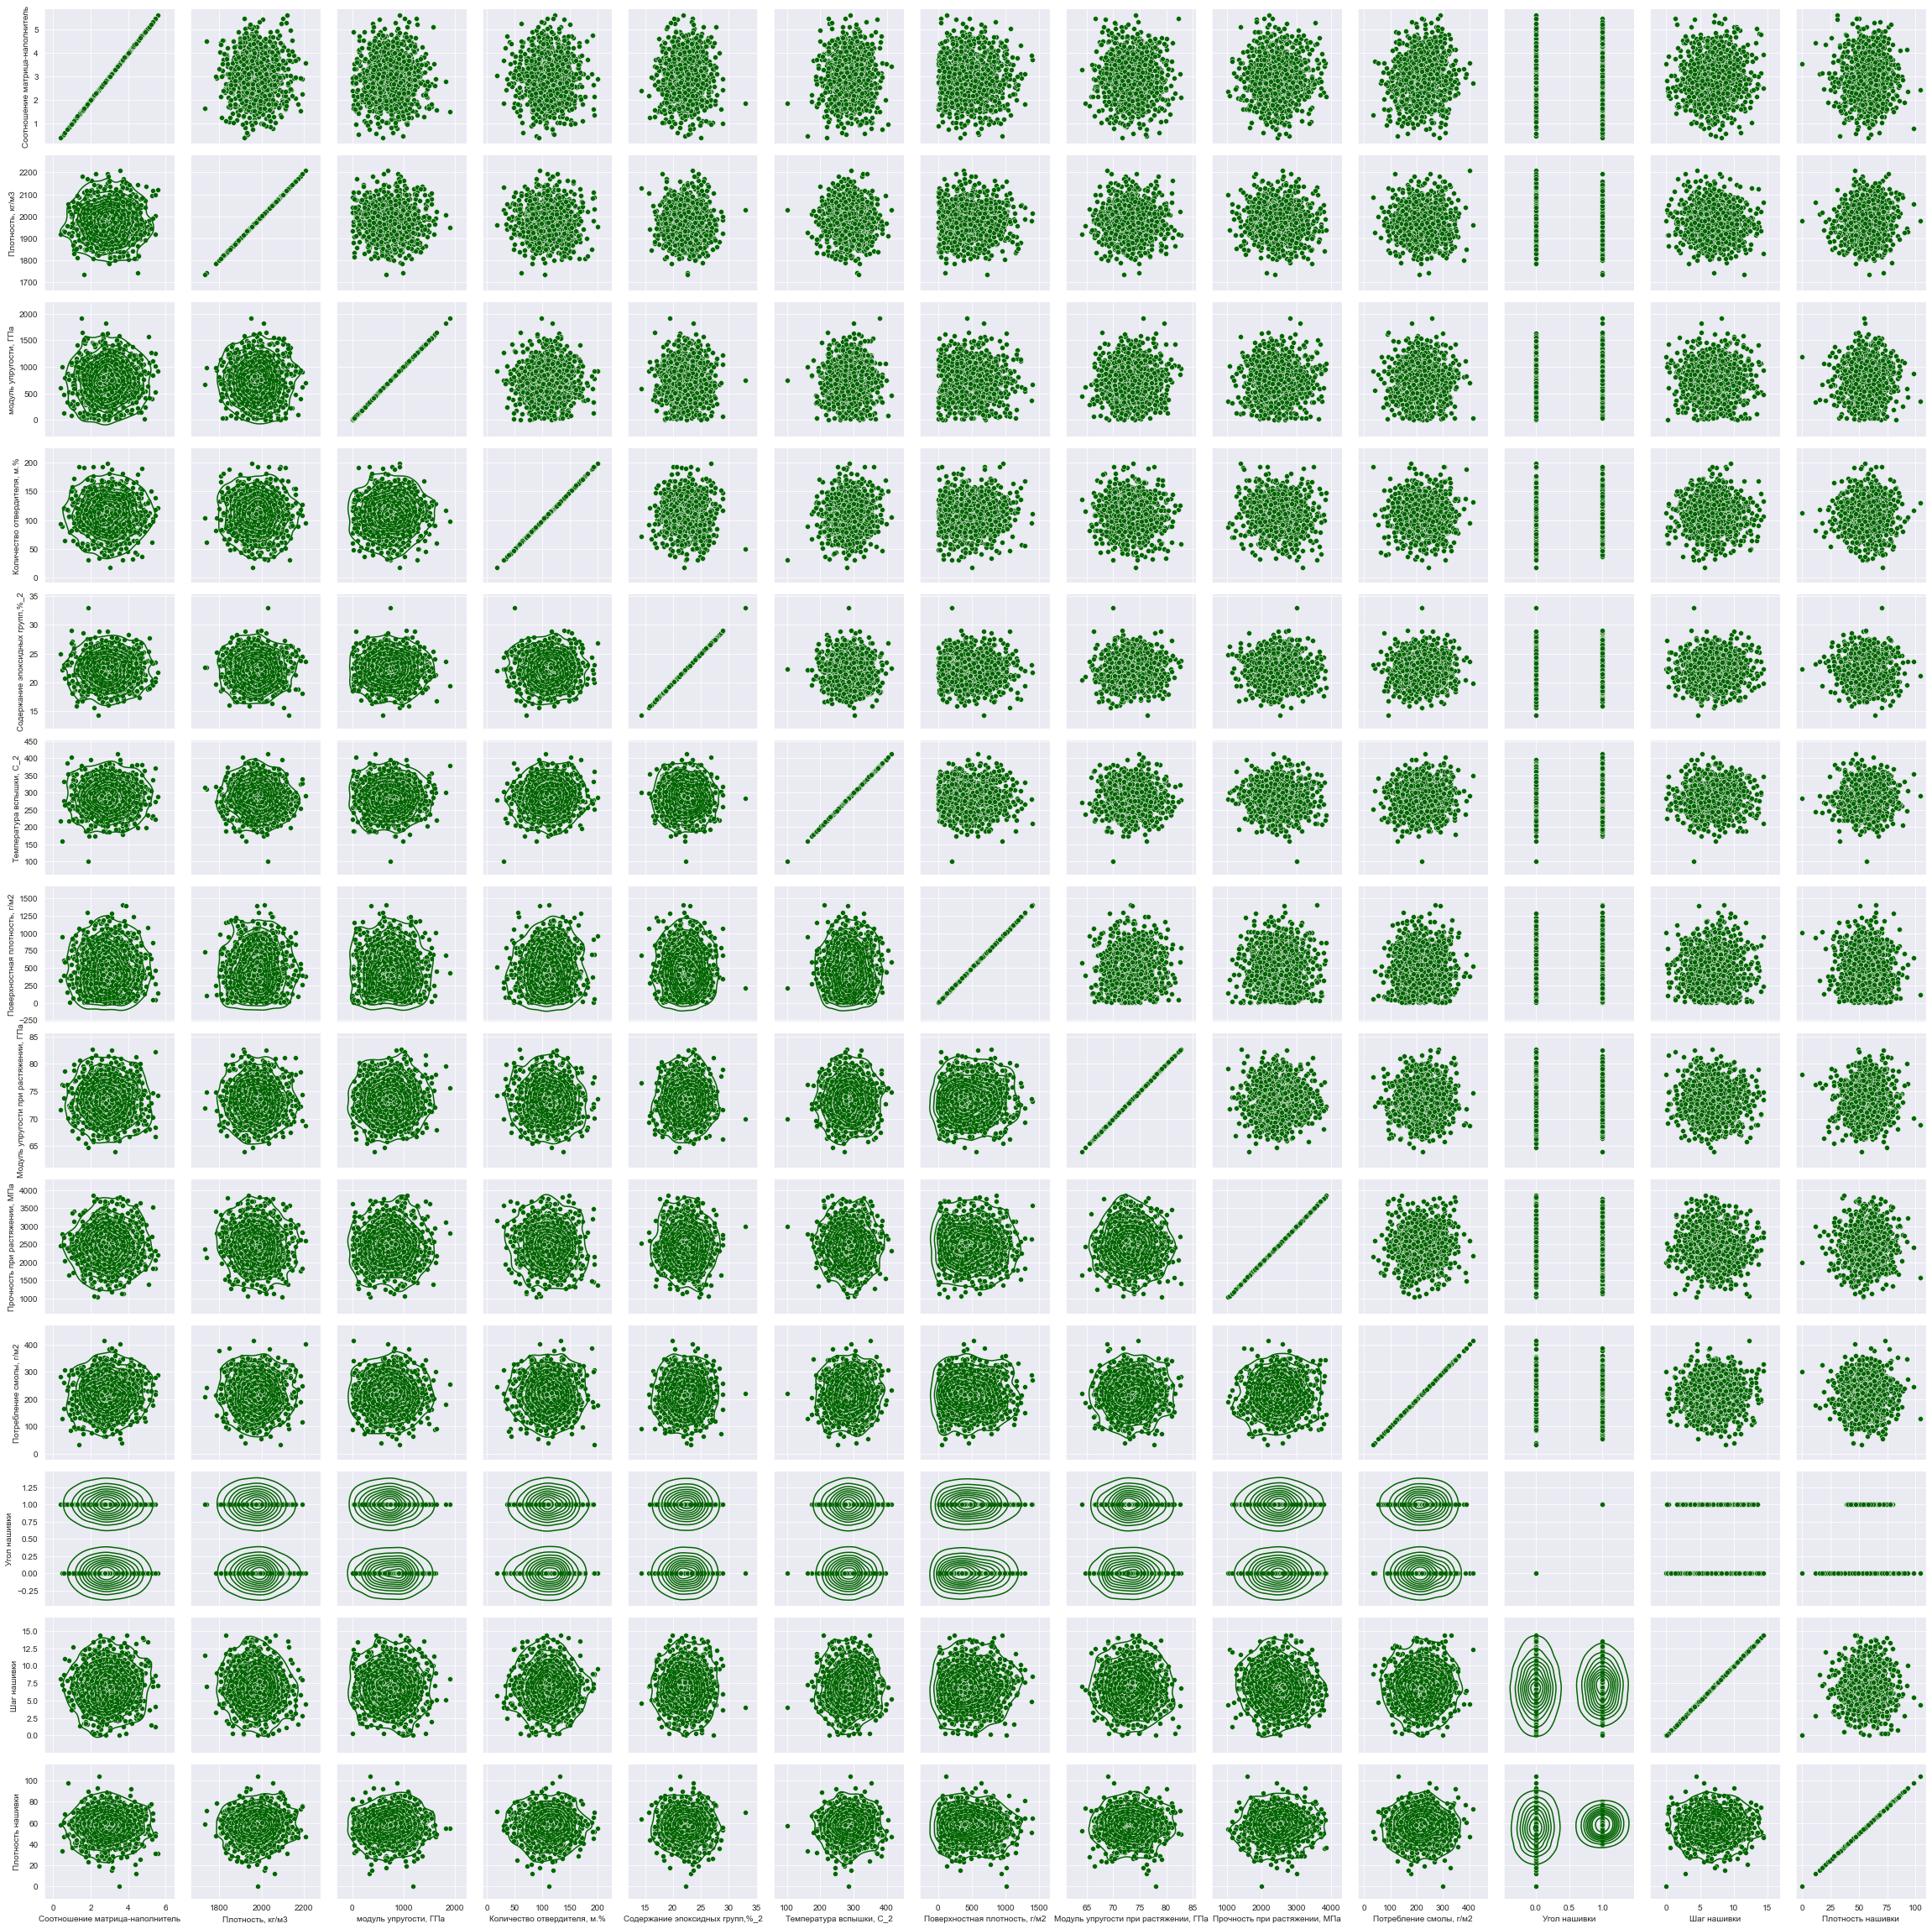
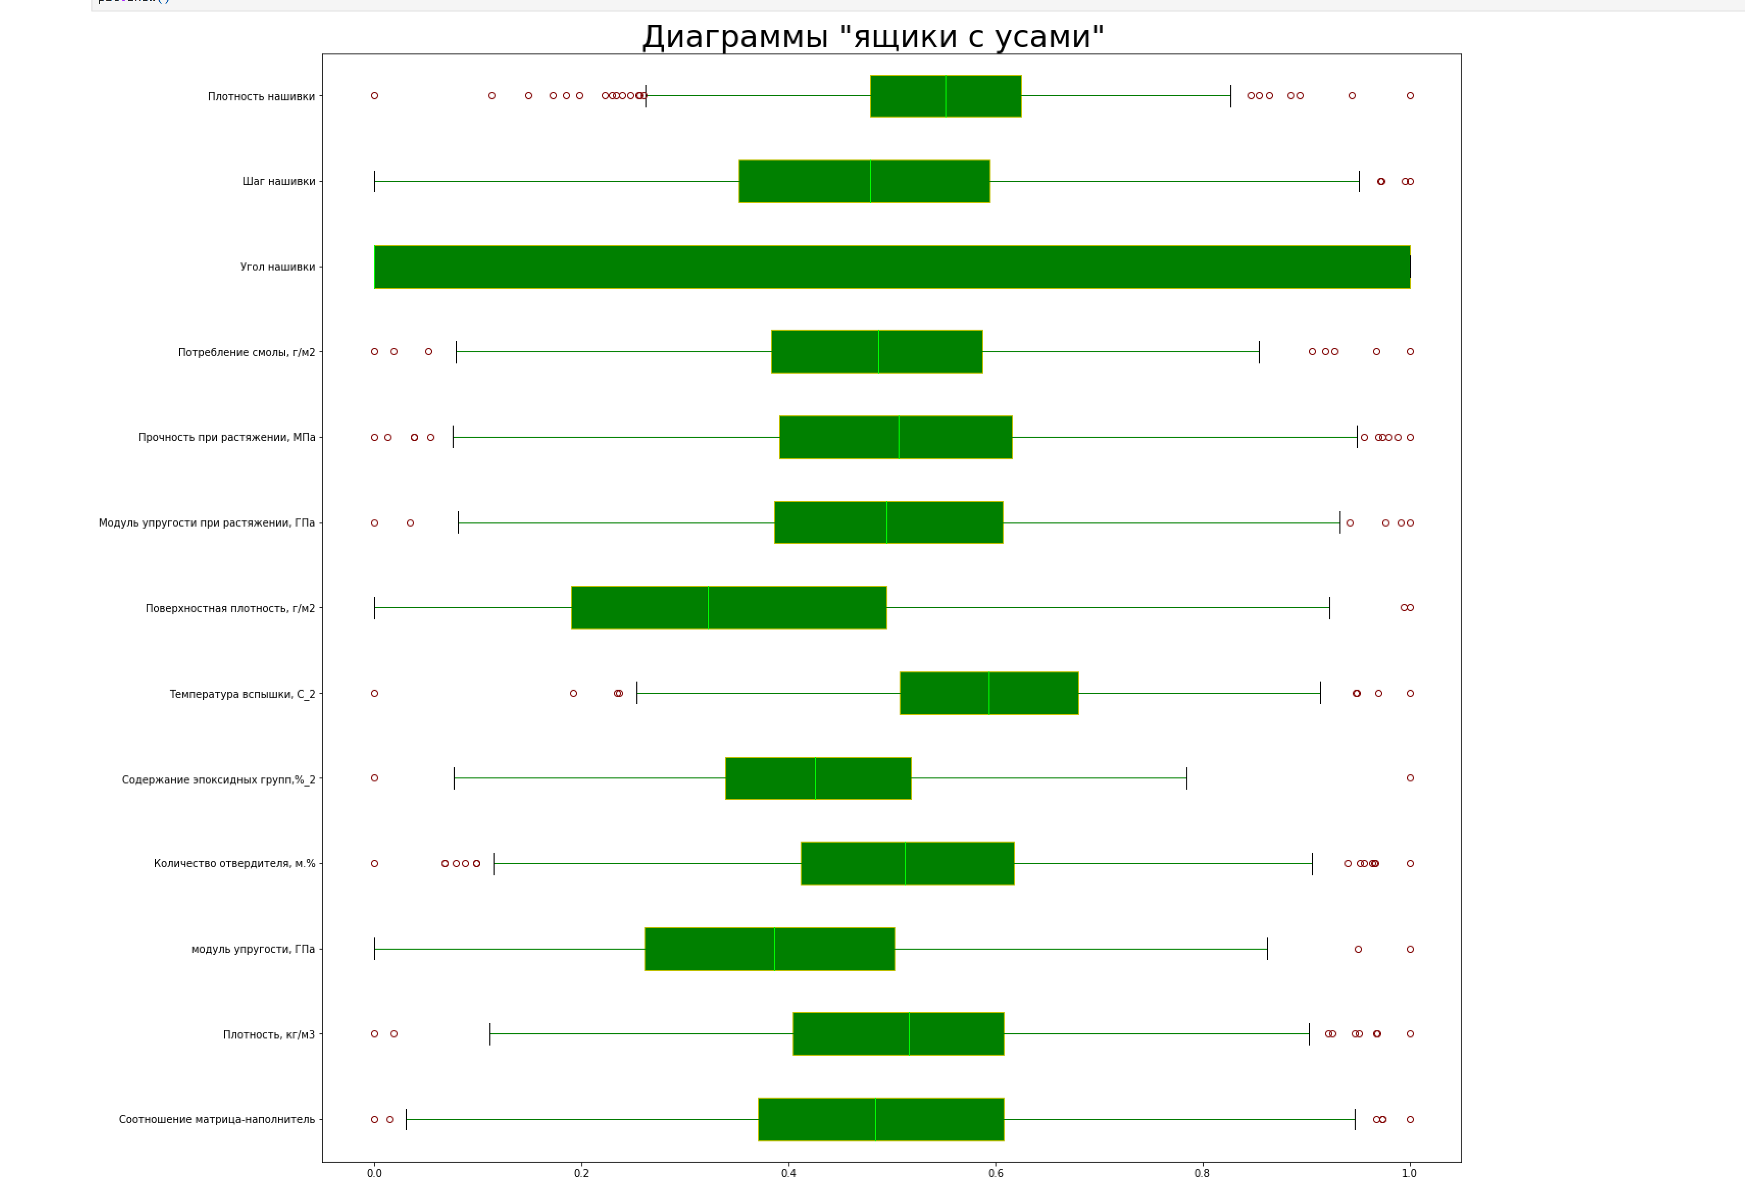
Визуализация данных:
Графики без нормализации и исключения шумов :
Построим гистограммы распределения каждой из переменных;
диаграммы "ящиков с усами";
попарные графики рассеяния точек;
графики квантиль-квантиль;
тепловые карты;

Slide 6
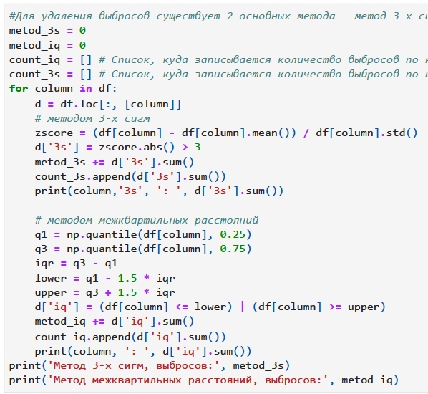
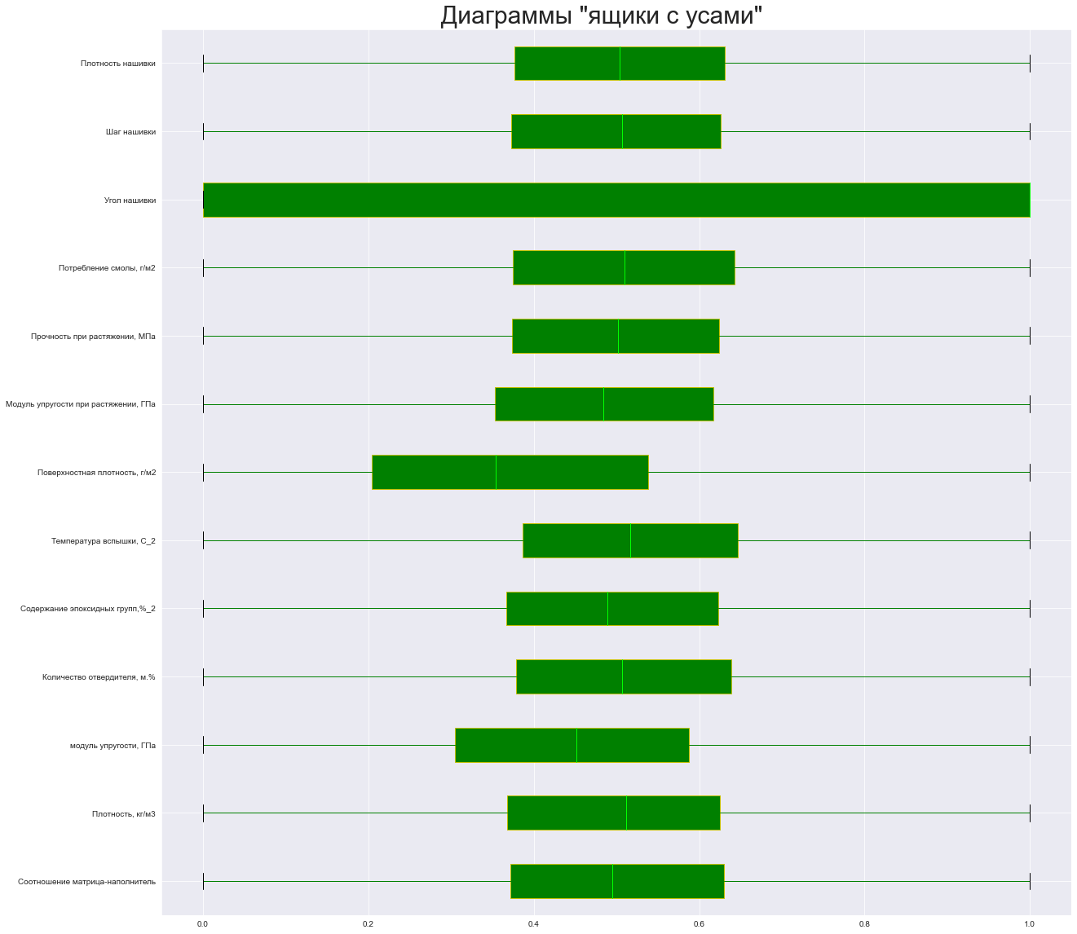
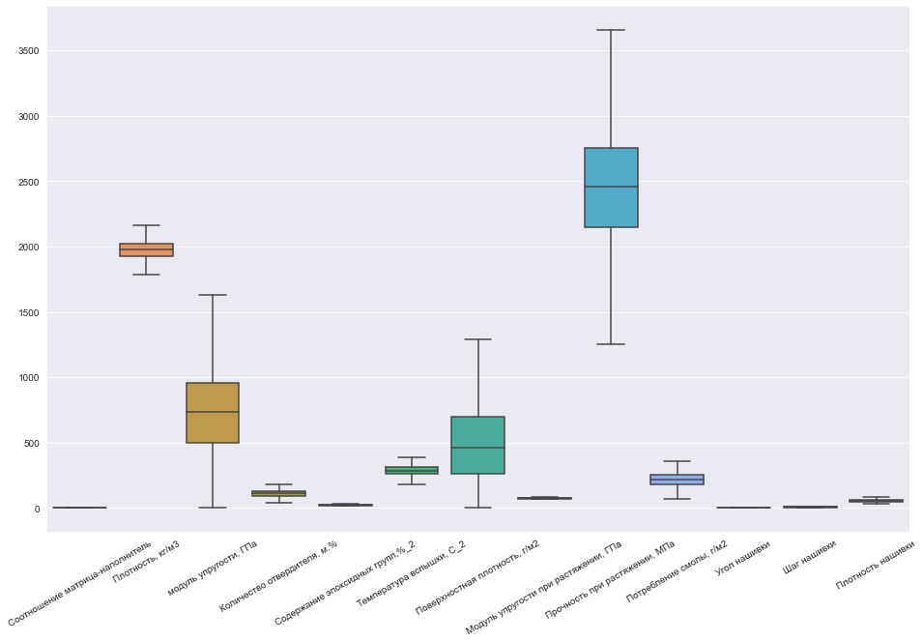
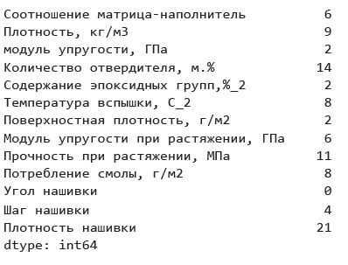
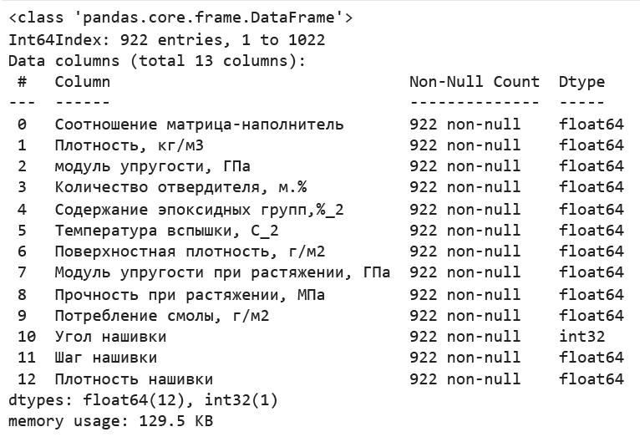
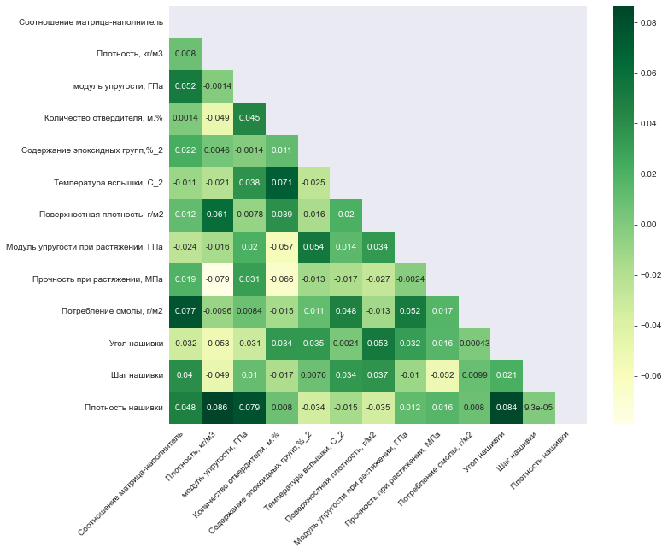
Предобработка данных:
Исключение выбросов:
Посчитаем количество значений методом 3 сигм и методом межквартильных расстояний;
Исключим выбросы методом межквартильного расстояния;
Проверим результат;
Построим графики;
Убедимся, что выбросы ещё остались;
Повторим удаление до полного удаления;
Проверим чистоту датасета от выбросов;
Построим все возможные графики датасета без выбросов.

Slide 7
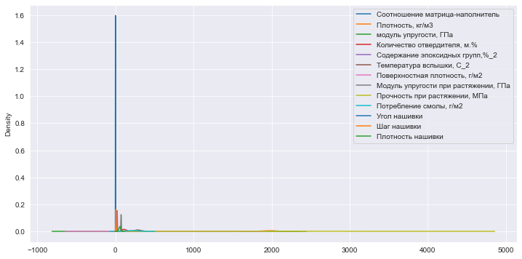
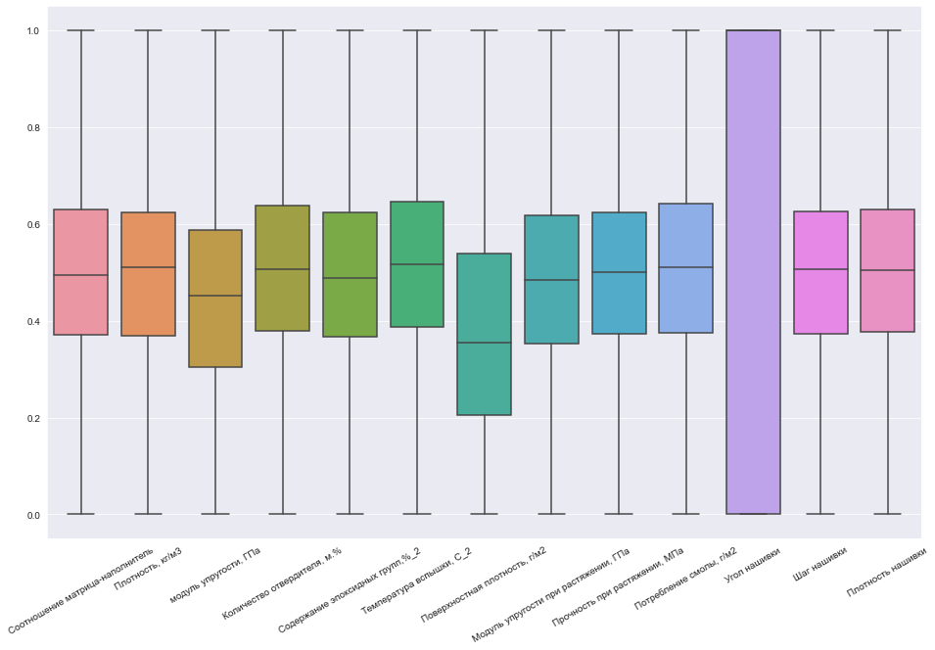
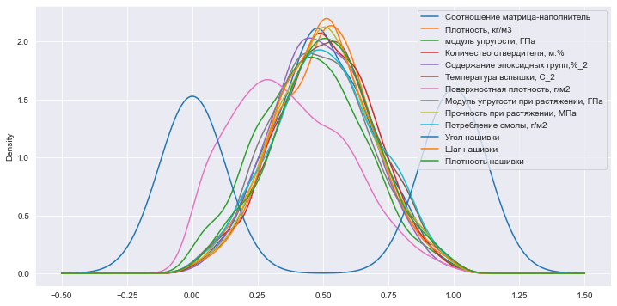
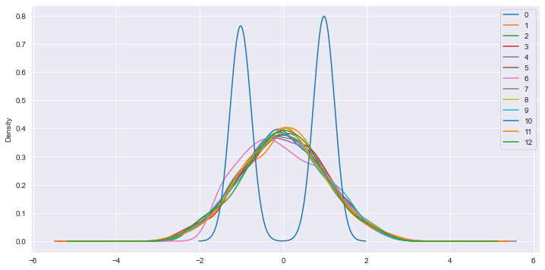
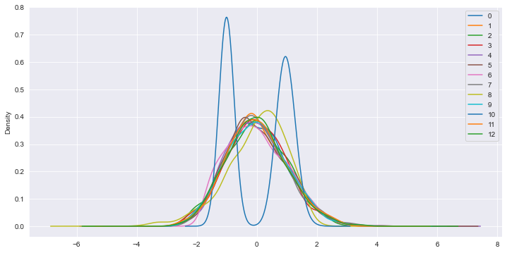
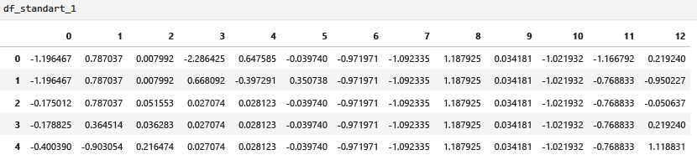
Предобработка данных:
Нормализация данных:
Нормализуем данные MinMaxScaler();
Построим график плотности ядра;
Проверим результат MinMaxScaler();
Построим графики MinMaxScaler();
Нормализуем данные с помощью Normalizer();
Проверим результат Normalizer();
Построим графики Normalizer();
Стандартизация данных:
Стандартизируем данные с помощью StandardScaler();
Проверим результат StandardScaler();
Построим графики StandardScaler();

Slide 8
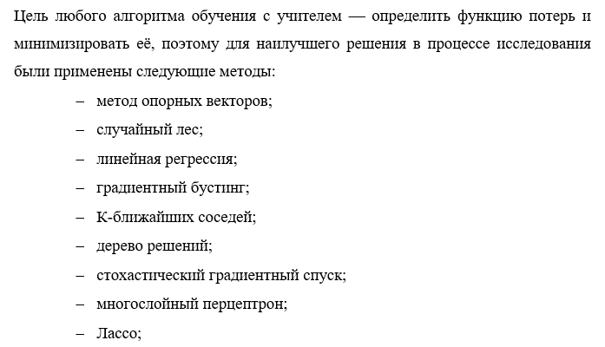
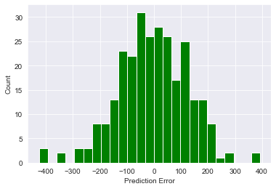
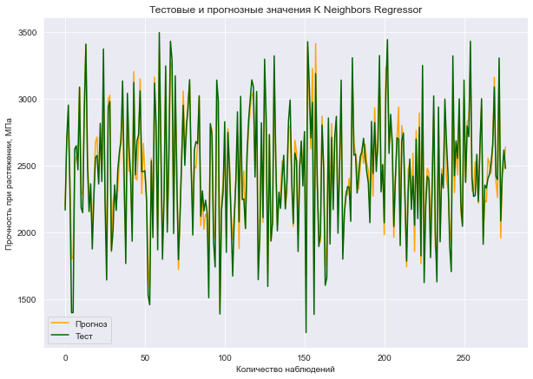
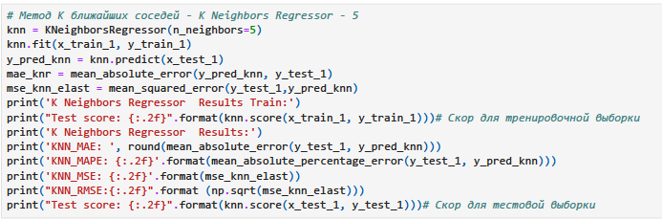
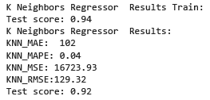
Разработка и обучение моделей для прогноза прочности при растяжении:
Метод К ближайших соседей:
Разбиваем данные на тестовую и тренировочную выборки;
Обучаем модель;
Вычисляем коэффициент детерминации;
Считаем MAE, MAPE, MSE, RMSE, test score train и test score test;
Сравниваем с результатами модели, выдающей среднее значение;
Построим графики для тестовых и прогнозных значений;
Построим гистограмму распределения ошибки;

Slide 9
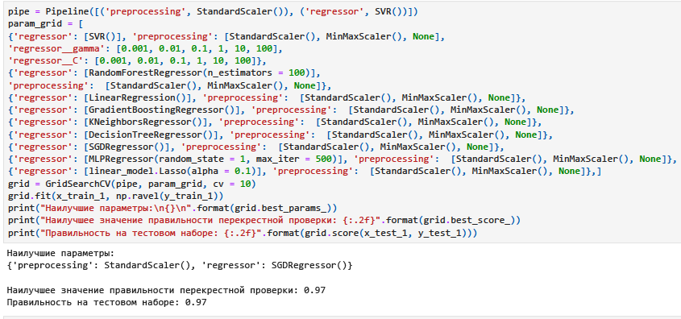
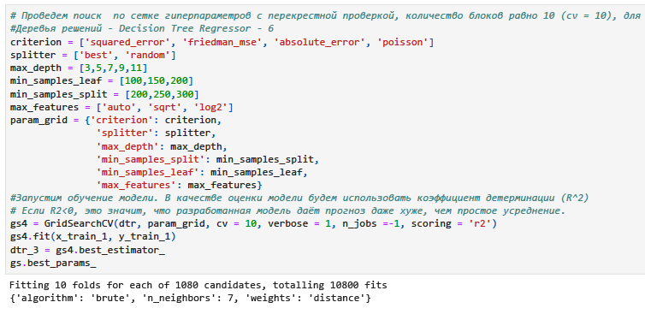
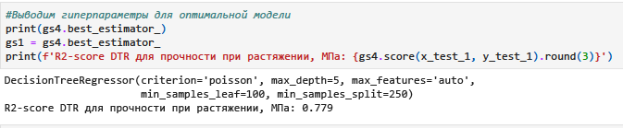
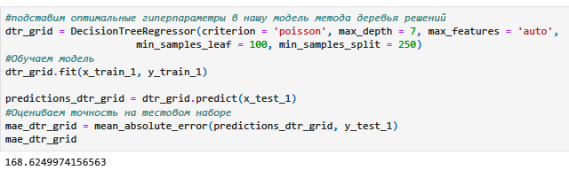
Поиск гиперпараметров:
Для метода «Деревья решений»:
Поиск гиперпараметров методом GridSearchCV с перекрёстной проверкой с количеством блоков 10;
Выводим гиперпараметры для оптимальной модели;
Подставляем оптимальные гиперпараметры в модель случайного леса;
Обучаем модель;
Оцениваем точность на тестовом наборе;
Выводим наилучшее значение правильности перекрёстной проверки , наилучшие параметры, наилучшую модель по всем 9 методам;
Проверяем правильность на тестовом наборе;

Slide 10
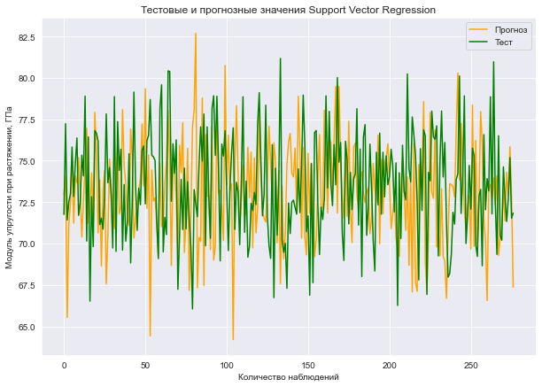
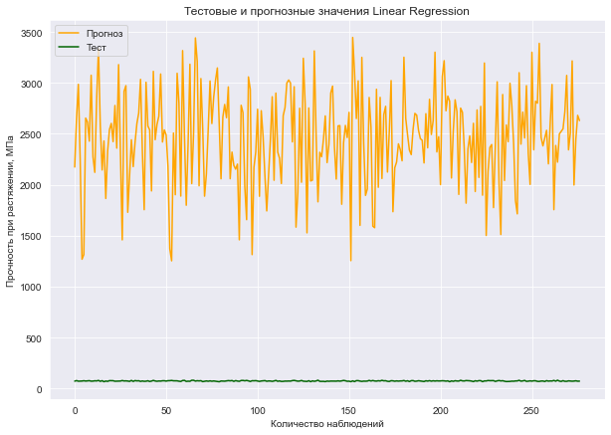
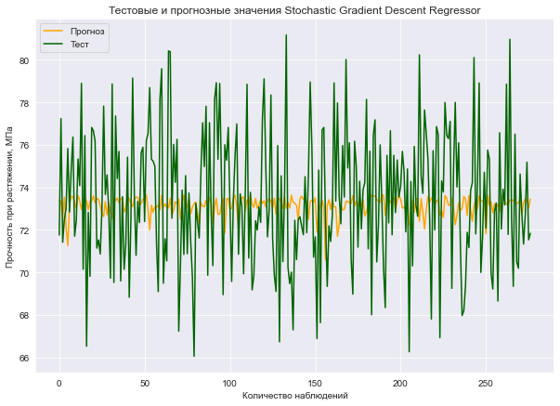
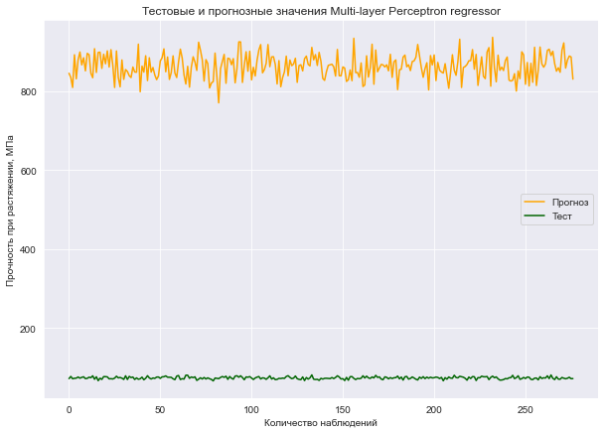
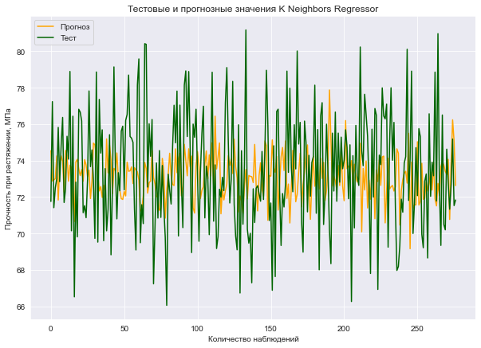
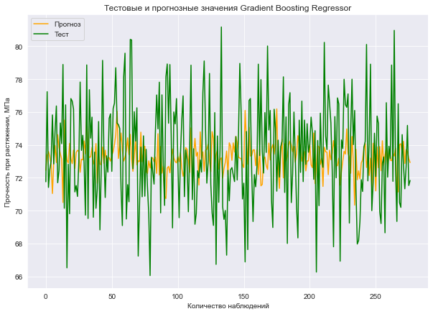
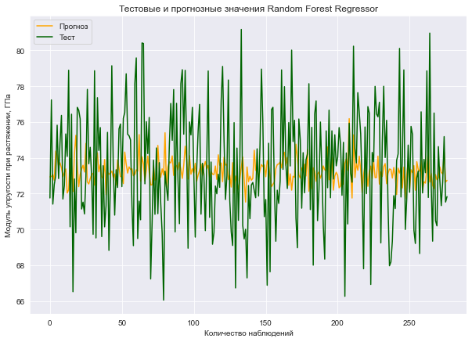
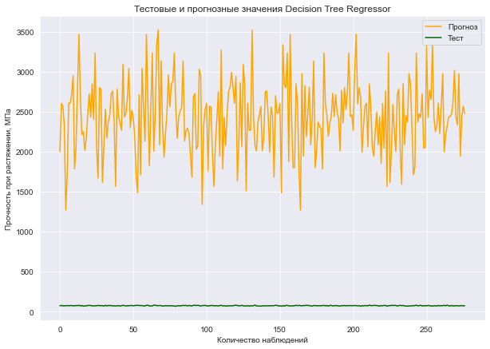
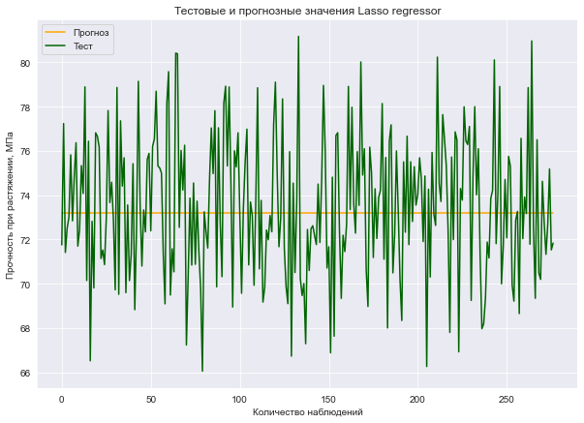
Разработка и обучение моделей для прогноза модуль упругости при растяжении:
Графики тестовых и прогнозных значений для разных методов:
Метод опорных векторов;
Линейная регрессия;
Стохастический градиентный спуск;
Многослойный перцептрон;
К-ближайших соседей;
Градиентный бустинг;
«Случайный лес»;
Дерево принятия решений;
Лассо.

Slide 11
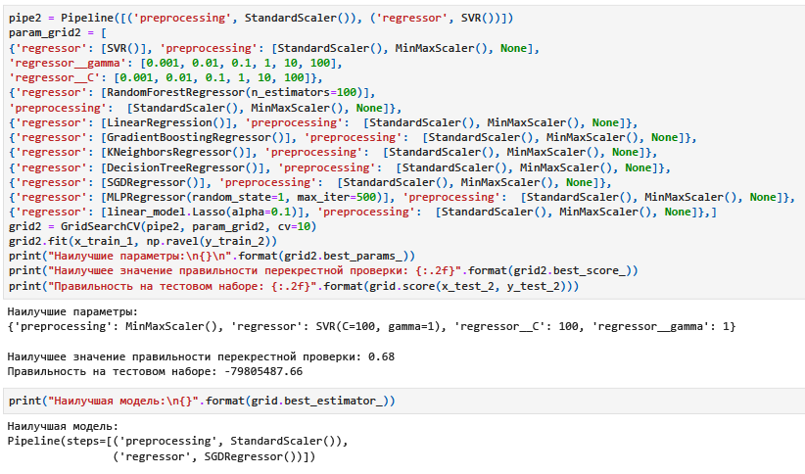
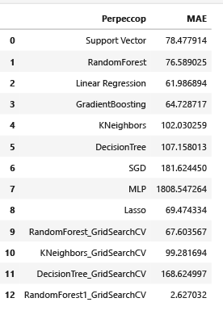


Поиск гиперпараметров:
для прогноза модуль упругости при растяжении:
Для метода «Случайный лес»:
Поиск гиперпараметров методом GridSearchCV с перекрёстной проверкой с количеством блоков 10;
Выводим гиперпараметры для оптимальной модели;
Подставляем оптимальные гиперпараметры в модель случайного леса;
Обучаем модель;
Оцениваем точность на тестовом наборе;
Выводим наилучшее значение правильности перекрёстной проверки , наилучшие параметры, наилучшую модель по всем 9 методам;
Проверяем правильность на тестовом наборе

Slide 12









Нейронная сеть для соотношения «матрица-наполнитель»:
Первая модель:
Сформируем входы и выход для модели.
Разобьём выборки на обучающую и тестовую.
Нормализуем данные.
Создадим функцию для поиска наилучших параметров и слоёв.
Построим модель, определим параметры, найдем оптимальные параметры посмотрим на результаты;
Повторим все эти этапы до построения окончательной модели;
Обучим нейросеть;
Посмотрим на потери модели;
Построим график потерь на тренировочной и тестовой выборках.
Построим график результата работы модели.

Slide 13








Вторая модель:
Сформируем входы и выход для модели.
Разобьём выборки на обучающую и тестовую.
Нормализуем данные.
Сконфигурируем модель, зададим слои,
посмотрим на архитектуру модели.
Обучим модель.
Посмотрим на MAE, MAPE, Test score и на
потери модели.
Построим график потерь на тренировочной и
тестовой выборках.
Построим график результата работы модели.
Оценим модель по MSE.
Нейронная сеть для соотношения «матрица-наполнитель»:

Slide 14
Заключение
В ходе выполнения ВКР были изучены способы анализа и предобработки данных.
Невозможно определить из свойств материалов соотношение «матрица – наполнитель».
Текущим набором алгоритмов задача эффективно не решается.
Спасибо за внимание

